Slide 1
ДОБРО ПОЖАЛОВАТЬ НА TWITCH.
Стриминговая платформа, где все, знают, пожертвования — залог существования качественного контента.
Стрим – сленговое название прямых трансляций на видеохостингах (например, на Twitch, GoodGame и YouTube)

Slide 2
“
TWITCH is most popular website for streaming videogames, claims more than half a billion monthly viewers, and a typical concurrent audience of about 1 million people.

Slide 3
НЕМНОГО ЦИФР
Стример Ninja собирает донатами 500.000$ в месяц
Twitch-аудитория в месяц >100 млн

Slide 4
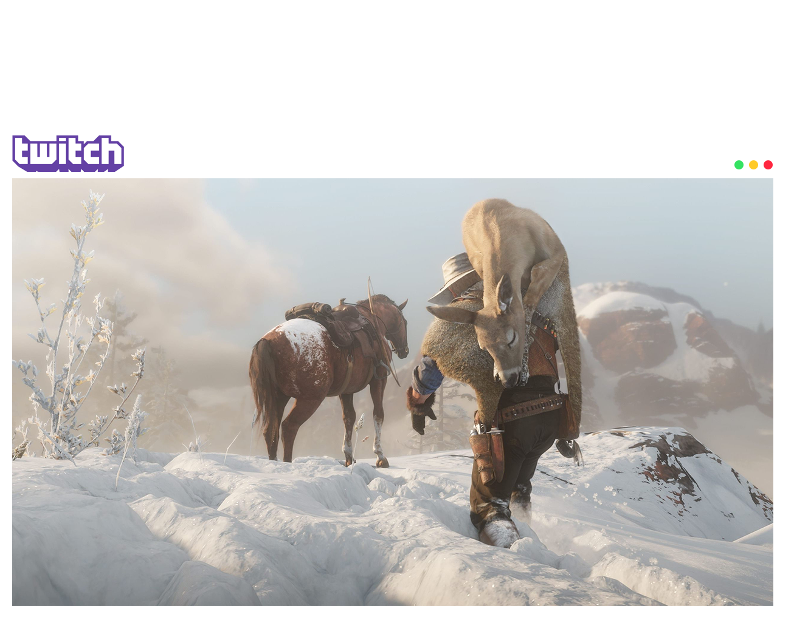
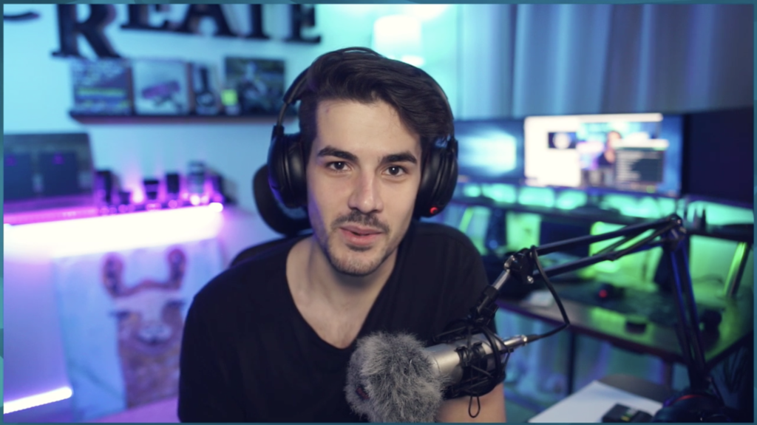
Эти люди готовы платить миллионы без лишних напоминаний, чтобы смотреть на захватывающую красоту и жестокость виртуальных миров.
DONATIONS
78%
NEW PC 250 000₽

Slide 5
Но сегодня WWF поменяет правила игры и сделает так, чтобы твичеры захотели поддержать дикую красоту реального мира.

Slide 7
Популярный стример жанра Survival проживет день в знакомых по играм условиях на территории Алтайского заповедника.
В лайв-трансляции он станет главным действующим героем игры с простой задачей - выжить.

Slide 8
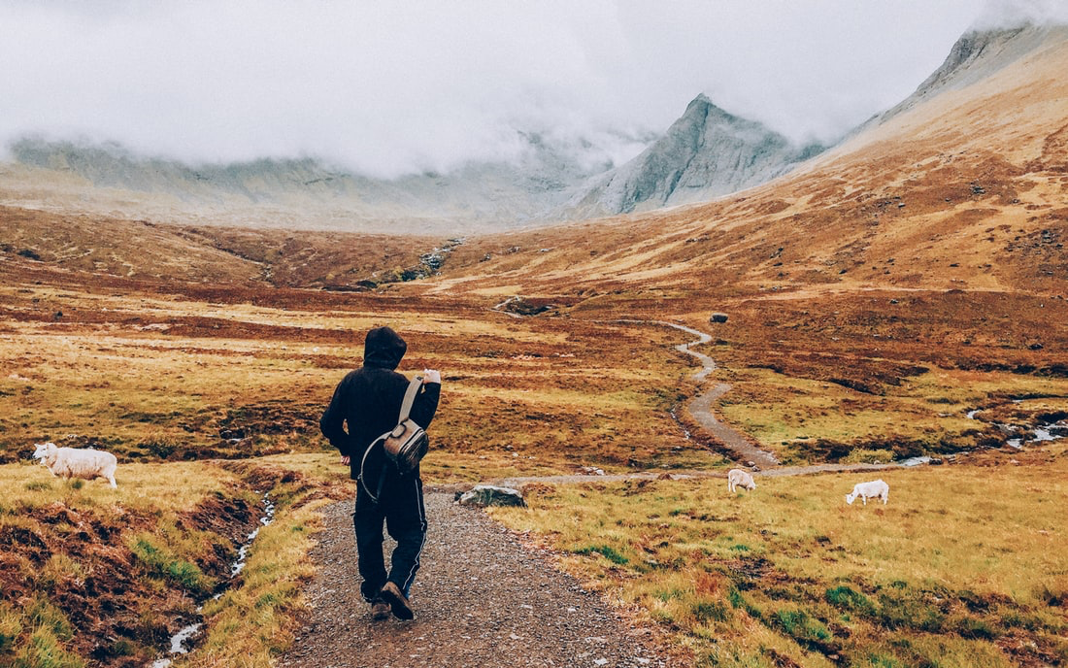
А его стримерское кресло займёт коренной житель села Яйлю, работающий в этом заповеднике. Трансляция будет вестись со страницы стримера.
Как и в типичной survival-игре, коренной житель будет вести героя по диким ландшафтам, подсказывать, что делать в экстремальных ситуациях (кто знает, может стримеру придётся побегать от кабана) и показывать, как местные жители умудряются жить в гармонии с дикой природой.
Зрители могут, как обычно, могут сделать пожертвования, все собранные средства пойдут на поддержку локации из стрима.
ПОЖЕРТВОВАНИЯ
78%
ПОДДЕРЖАТЬ
ПОДДЕРЖКА АЛТАЙСКОГО ЗАПОВЕДНИКА 500 000₽

Slide 9
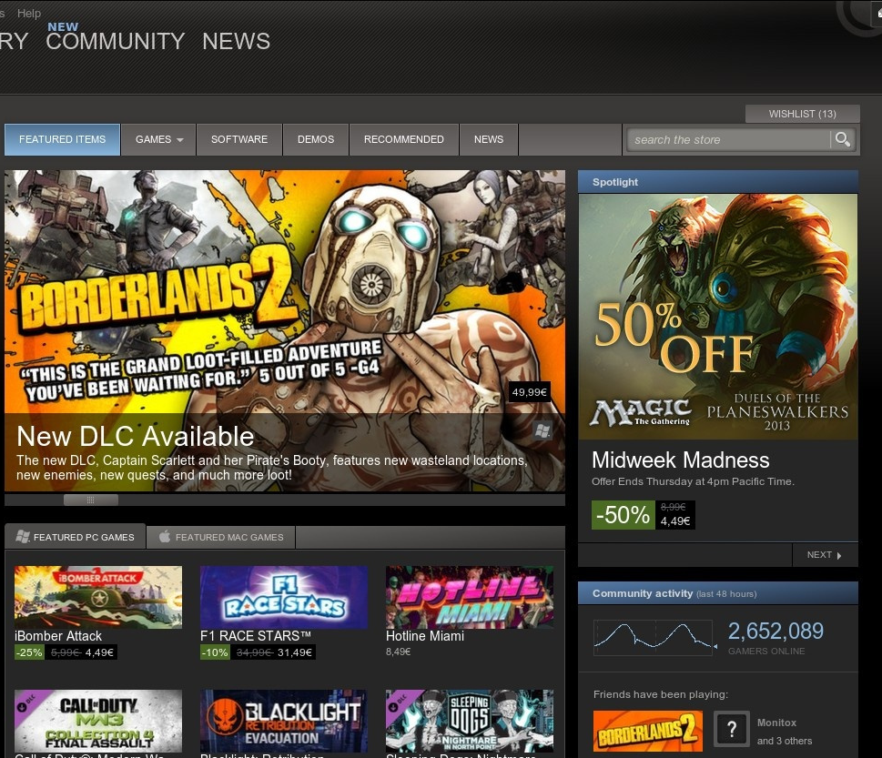
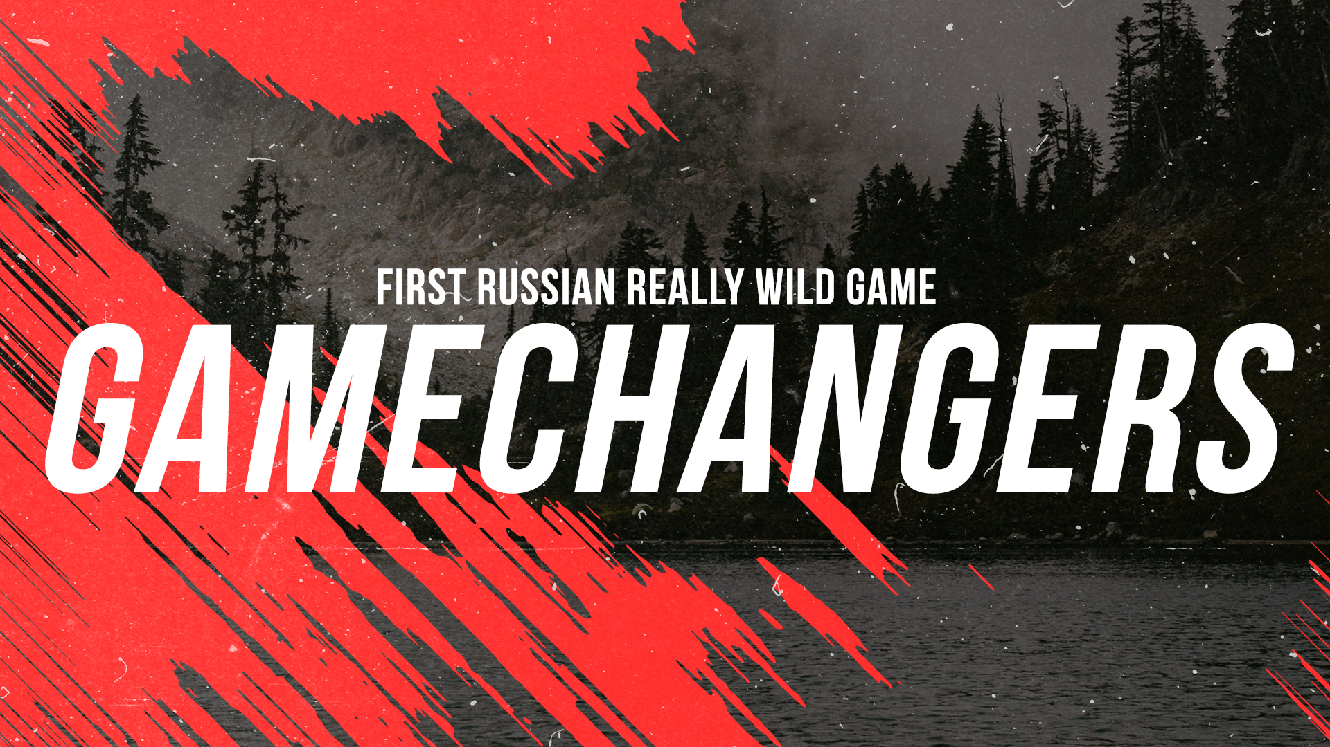
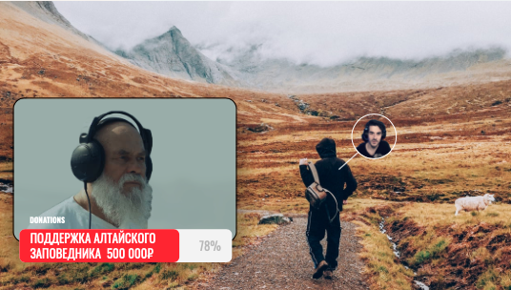
АКТИВАЦИИ И ТАЙМИНГ
1.Тизерный этап. (2 недели) Анонс новой игры в Steam* Игровые издания анонсируют стрим, приглашая на twitch-канал, где игра будет впервые показана
2.Проведение прямой трансляции (12 часов)
3. Развитие (1 неделя) Запуск нового выпуска. Призываем пользователей в соц. сетях WWF голосовать за нового стримера и новую локацию в России для прохождения.
Steam — интернет-магазин компьютерных игр

Slide 10
«‎‎GAMECHANGERS самая реалистичная игра, которую вы видели»
“Russians proved that there nature is perfect prototype for survival games landscape”
Российские и международные игровые издания

